Slide 1
স্বাগতম

Slide 2
রুমা আক্তার
জুনিয়র শিক্ষক
ছোবহানিয়া আলীয়া কামিল মাদরাসা
চট্টগ্রাম।
শ্রেণি : ৮ম
বিষয় : বাংলাদেশ ও বিশ্বপরিচয়
অধ্যায় : চতুর্থ
পাঠ : এক
তারিখ : ০৩/১০/২০২০ খ্রিঃ

Slide 3
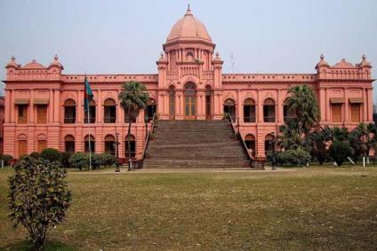
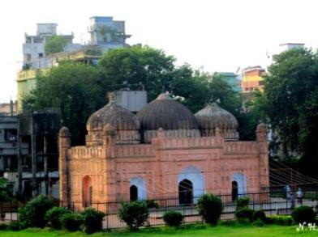
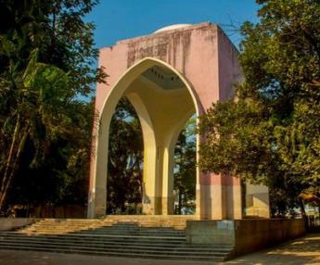
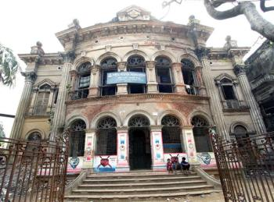
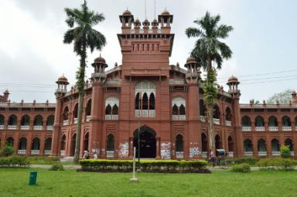
নিচের ছবিগুলো লক্ষ্য কর
Notes:
শিক্ষার্থীদের ছবিগুলো দেখিয়ে বিভিন্ন প্রশ্ন জিজ্ঞাসা করে পাঠের শিরোনাম ঘোষনা করব।

Slide 4
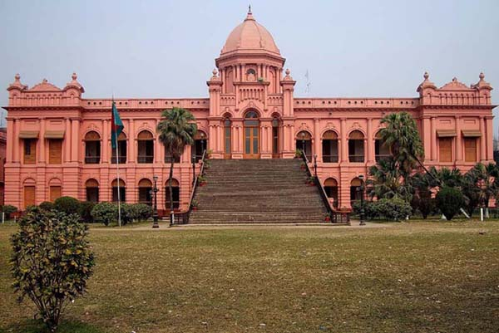
ঢাকা শহরের প্রত্ননিদর্শন

Slide 5
এই পাঠ শেষে শিক্ষার্থীরা...
১। প্রত্ননিদর্শন কী তা বলতে পারবে ;
২। ঢাকা শহরের কোন কোন অংশে ধর্মীয় ইমারত নির্মিত হয়েছে তা উল্লেখ করতে পারবে ;
৩। ঔপনিবেশিক যুগে ঢাকায় নির্মিত উল্লেখযোগ্য লৌকিক ইমারতসমূহের বর্ণনা করতে পারবে।

Slide 6
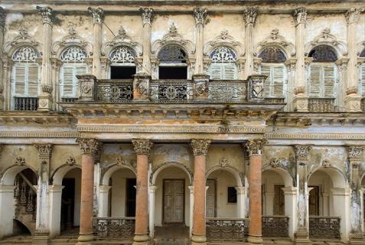
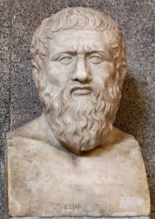
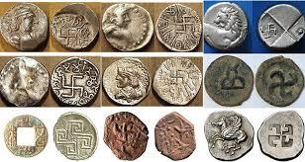
নিচের ছবিগুলো লক্ষ্য কর
স্থাপত্য
প্রাচীন আমলের মুদ্রা
ভাস্কর্য
‘প্রত্ন’ শব্দের অর্থ হলো পুরনো। অর্থাৎ পুরনো কালের স্থাপত্য ও শিল্পকর্ম, মূর্তি বা ভাস্কর্য, অলঙ্কার, প্রাচীন আমলের মুদ্রা ইত্যাদিকে প্রত্ননিদর্শন বলে।
বলতো ছবিগুলো বর্তমান কালের না পুরনো কালের ?
পুরনো কালের।

Slide 7
সময়
৩ মিনিট
একক কাজ
 প্রত্ননিদর্শন কাকে বলে ?

Slide 8
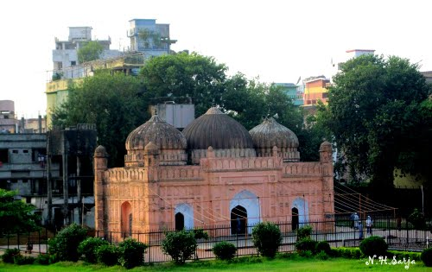
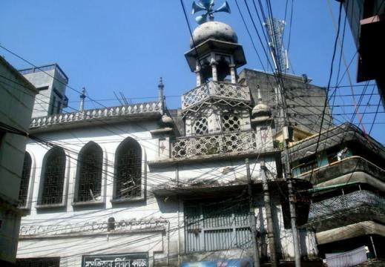
নিচের ছবিগুলো লক্ষ্য কর
লালবাগ কেল্লা মসজিদ
লক্ষ্মীবাজার মসজিদ
Notes:
মসজিদ্গুলো সম্পর্কে আলোচনো করা যেতে পারে।

Slide 9
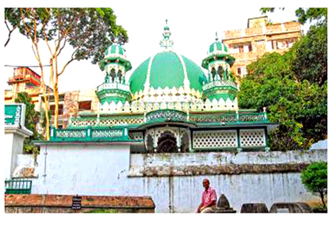
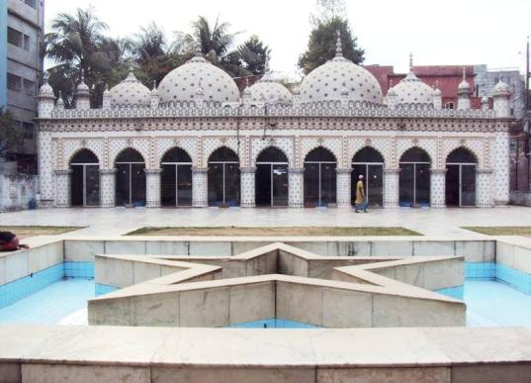
বেচারাম দেউড়ি মসজিদ
তারা মসজিদ

Slide 10
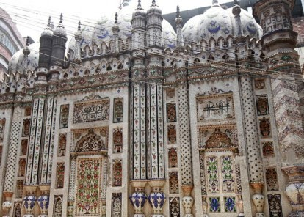
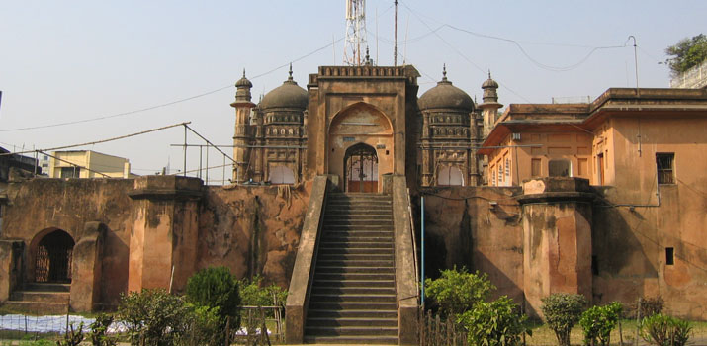
চিনি টুকরা মসজিদ
খান মোহাম্মদ মৃধা মসজিদ

Slide 11
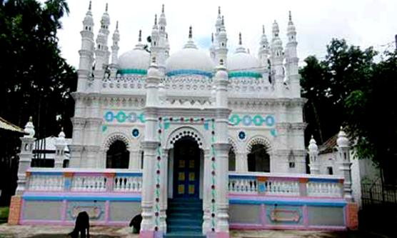
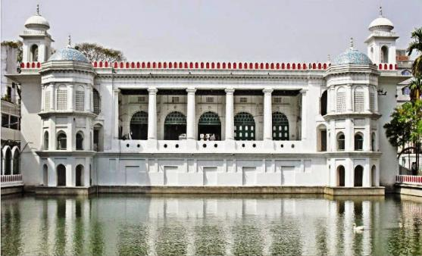
সেতারা বেগম মসজিদ
হোসেনি দালান

Slide 12
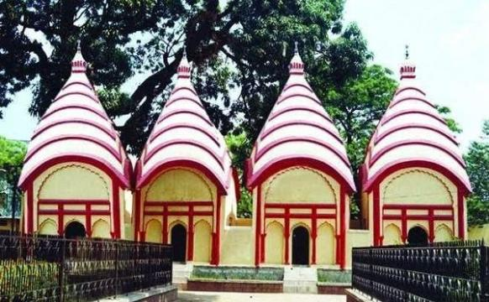
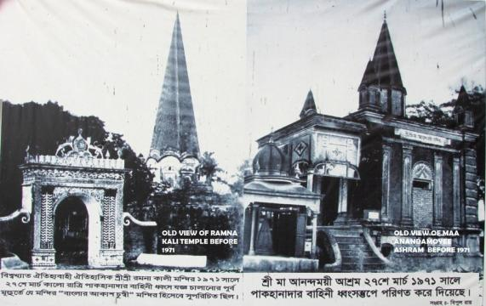
ঢাকেশ্বরী মন্দির
রমনা কালীমন্দির
Notes:
মন্দিরগুলো সম্পর্কে আলোচনা করা যেতে পারে।

Slide 13
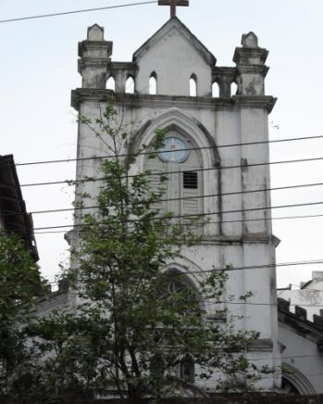
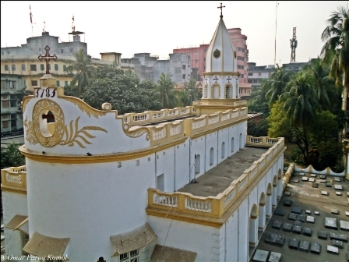
আর্মেনিয়ান গির্জা
হলিক্রস গির্জা
Notes:
গির্জাগুলো সম্পর্কে আলোচনা করা যেতে পারে।

Slide 14
সময়
৬ মিনিট
জোড়ায় কাজ
 ঔপনিবেশিক যুগে ঢাকা শহরে নির্মিত ধর্মীয় ইমারতগুলোর নাম লিখ ।

Slide 15
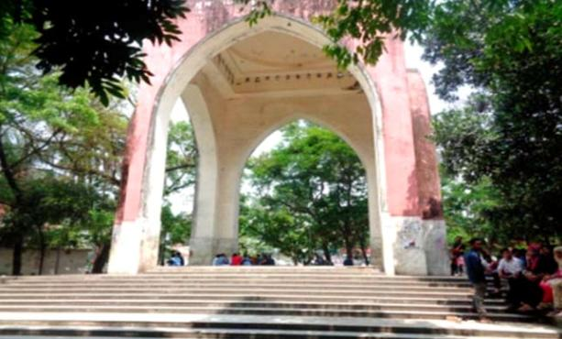
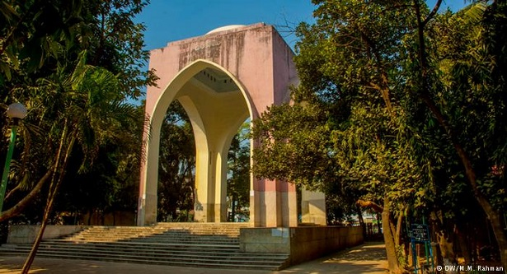
বাহাদুর শাহ্‌ পার্ক
Notes:
বাহাদুর শাহ্‌ পার্ক সম্পর্কে আলোচনা করা যেতে পারে।

Slide 16
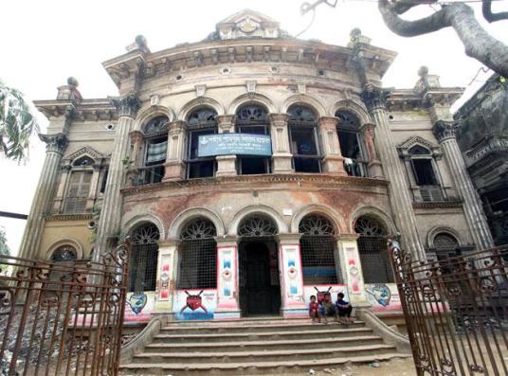
আহসান মঞ্জিল
রুপলাল হাউস

Slide 17
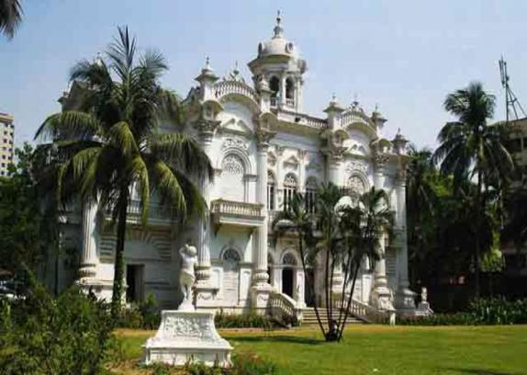
রোজ গার্ডেন
কার্জন হল

Slide 18
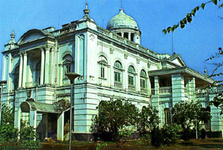
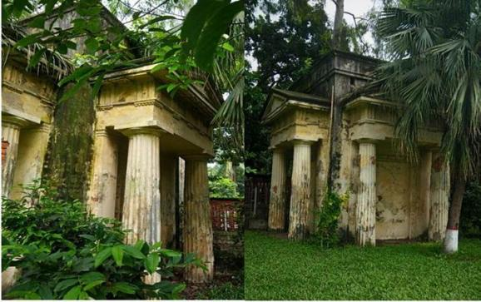
পুরনো হাইকোর্ট ভবন
গ্রিক সমাধিসৌধ

Slide 19
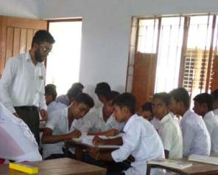
সময়
১২ মিনিট
দলীয় কাজ
 ঢাকায় সম্রাট বাহাদুর শাহ্‌ জাফরের নামে নির্মিত পার্কটি সম্পর্কে বর্ণনা কর।

Slide 20
মূল্যায়ন
১। ঔপনিবেশিক যুগের ঢাকার মসজিদগুলো কোন স্থাপত্য রীতিতে তৈরি ?
উঃ মোগল স্থাপত্য রীতিতে তৈরি।
২। ঢাকা শহরের বিখ্যাত মন্দিরটির নাম কী ?
উঃ ঢাকেশ্বরী মন্দির।
৩। আর্মেনিয়ান গির্জা কত সালে প্রতিষ্ঠিত হয় ?
উঃ ১৭৮১ সালে।
৪। বাহাদুর শাহ্‌ পার্কটি কার নামানুসারে প্রতিষ্ঠিত হয়?
উঃ মোগল সম্রাট বাহাদুর শাহ্‌ জাফরের নামানুসারে।
৫। আহসান মঞ্জিল কোন নদীর তীরে অবস্থিত ?
উঃ বুড়িগঙ্গা নদীর তীরে।

Slide 21
বাড়ির কাজ
 ইংরেজ আমলে ঢাকায় অফিস বাড়ি হিসাবে নির্মিত ভবনটি সম্পর্কে লিখে আনবে ।

Slide 22
ধন্যবাদ

